Slide 1

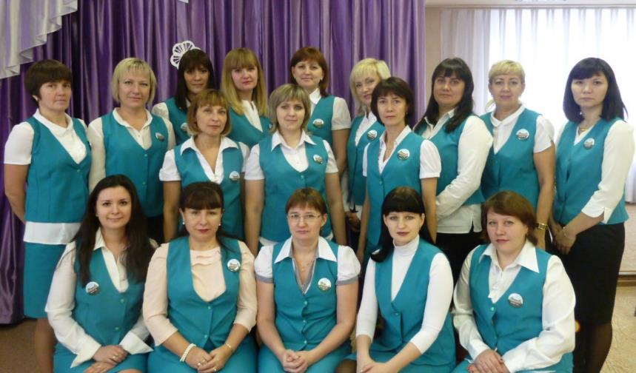
Организация методической работы в ДОО
Заведующий МАДОУ №2
г. Ленинск-Кузнецкий
Иванова О.Г.

Slide 2
Педагогический состав МАДОУ №2
Старший воспитатель – 1 чел.
Воспитатели – 12 чел.
Учитель-логопед – 1 чел.
Педагог-психолог – 1 чел.
Инструктор по физической культуре – 1 чел.
Музыкальный руководитель – 1 чел.
Педагог дополнительного образования – 2 чел.
2

Slide 3
Анализ педагогических кадров
МАДОУ №2
педагогический стаж | до 3-х лет | 3-5 лет | 5-15 лет | старше 15 лет
19 человек | 10% | 10% | 53% | 27%
квалификационная категория | высшая категория | 1 категория | 2 категория | Без категории (молодой специалист)
19 человек | 37% | 63% | 0% | 1%
уровень образования | высшее образование | средне -профессиональное образование
19 человек | 90% | 10%
3

Slide 4
Цели и задачи методической работы ДОО
Стратегическая цель
Оказание методической поддержки воспитателям и специалистам ДОО в совершенствовании профессиональной компетентности педагогов; обеспечение качества образовательных услуг ДОО
Задачи методической работы
Обеспечение теоретической, психологичес-кой, методической поддержки воспитателей и специалистов;
Создание условий для повышения профессиональной компетенции, роста педагогического мастерства и развития творческого потенциала каждого педагога;
Организация активного участия педагогов в планировании, разработке и реализации образователь-ных проектов в инновацион-ных процессах;
Проведение мониторинга для объективного анализа развития дошкольного учреждения и достигнутых результатов;
Осуществле-ние обмена опытом между членами педагогичес-кого коллектива;
Изучение, обобщение и трансляция передового педагоги-ческого опыта.
4

Slide 5
Направления методической работы
Совершенствование работы по повышению квалификации педагогических работников ДОО
Методическая поддержка молодых педагогов, работа наставников
Методическое обеспечение методического кабинета для осуществления педагогической деятельности
Распространение педагогического опыта
Реализация инновационных проектов и программ
5

Slide 6

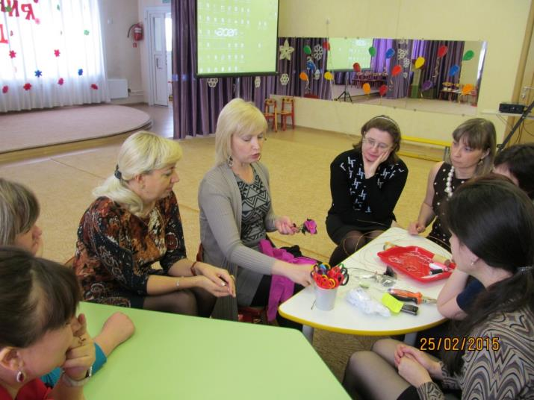
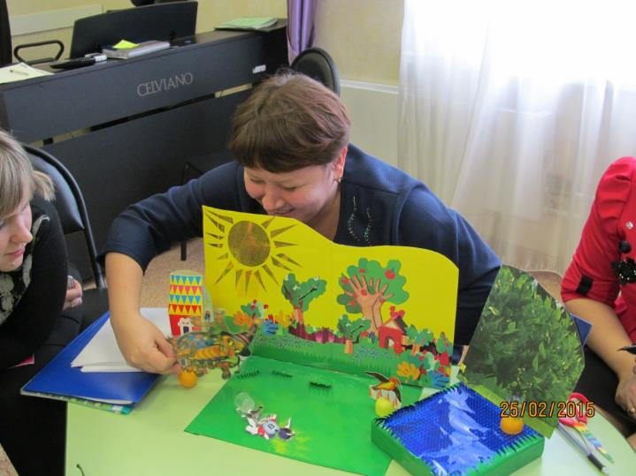
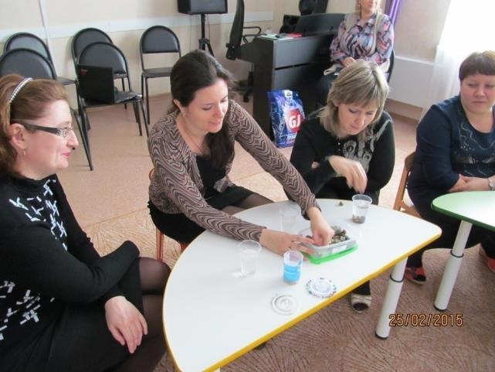
Формы методической работы
педаго-гичес-кий совет
школа молодого воспитателя
творчес-кие группы
смотры-конкурсы
семинары
круглый стол
аукцион педагоги-ческих идей
6

Slide 7
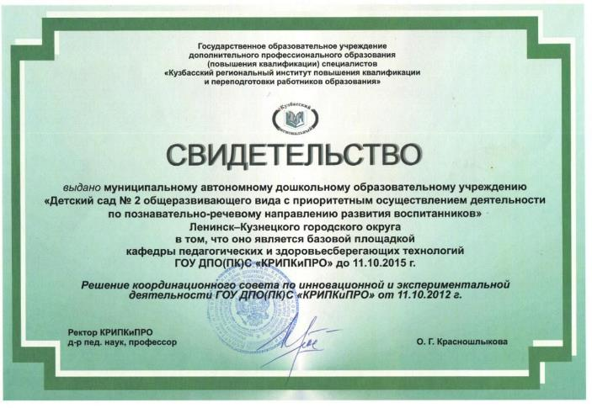
Инновационные направления работы детского сада
Базовая площадка кафедры педагогических и здоровьесберегающих технологий КРИПКиПРО
«Формирование физической культуры и культуры ЗОЖ у воспитанников в условиях сетевого взаимодействия дошкольных образовательных учреждений»
7

Slide 8
Тематика выступлений педагогов на городском методическом объединении «ДРОЗД»
Тема выступления | Ф.И.О. педагога/ №д/с
2013-2014 учебный год
Спортивный праздник для детей 6-7 лет «Пионербол» | Розанова С.Г. /173
Мастер-класс «Здоровье с детства» | Рыбина И.Б./ 5
Эффективность здоровьесберегающей деятельности в ДОУ | Бабикова Е.В. / 7
Занятие с элементами ритмической гимнастики | Бородина О.А./ 30
Мастер-класс «Быть здоровыми хотим» | Петрова И.В. / 49
Отчет о работе с родителями | Чуличкова А.В./22
Открытые занятия «Уроки футбола» | Ткаченко С.И. / 39
Открытое занятие «Плавание как средство ЗОЖ» | Дюжева О.Г. / 61
Мастер-класс «Игровой стретчинг – как метод повышения интереса к физкультурным занятиям» | Зайцева Н.А. / 28
Открытое занятие «Полет в космос» | Деткова И.П. / 4
8

Slide 9
Постоянно действующий семинар (ПДС)
«Физкультурно-оздоровительная деятельность в свете требований ФГОС ДОО»
2014-2015 учебный год
Дата семинара | Тема семинара | Кол. присутствующих | Кол. выступающих/ от нашего города
31.03.14 | Формирование физической культуры и культуры ЗОЖ у воспитанников дошкольных образовательных учреждений в Условиях реализации ФГОС | 54 | 11 / 3
08.10.14 | Обучение основам здорового образа жизни дошкольников: программы, технологии, методы | 42 | 6 / 2
18.12.14 | Инновационные технологии физического воспитания детей дошкольного возраста | 61 | 8 /4
31.03.15 | Организация праздников и досуговых мероприятий валеологического содержания в детском саду | 53 | 6/3
9

Slide 10
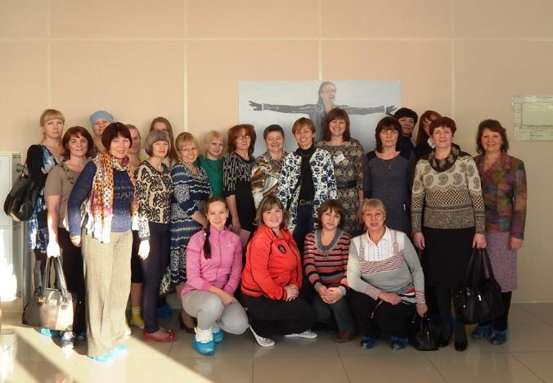
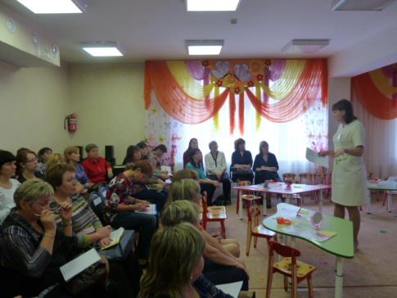
Постоянно действующий семинар (ПДС)
«Физкультурно-оздоровительная деятельность в свете требований ФГОС ДОО»
2015-2016 учебный год
Дата семинара | Тема семинара | Кол. присутствующих | Кол. выступающих/ от нашего города
14.10.15 | Реализация дополнительных программ физкультурно-оздоровительной направленности в детском саду | 63 | 12 / 5
09.12.15 | Интегрированный подход на физкультурных занятиях | 50 | 7 / 2
06.04.16 | Формирование культуры здоровья: работа с родителями | - | -
10

Slide 11
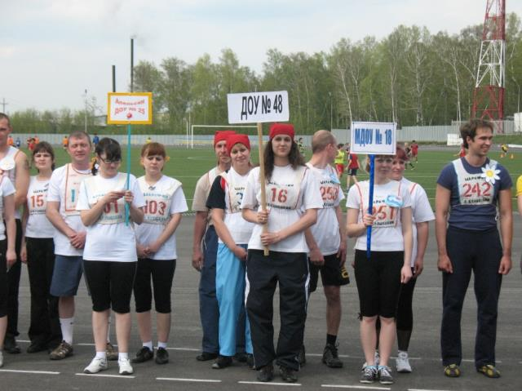
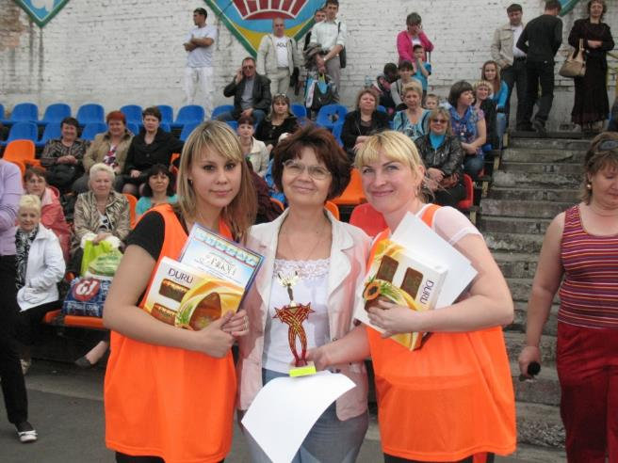
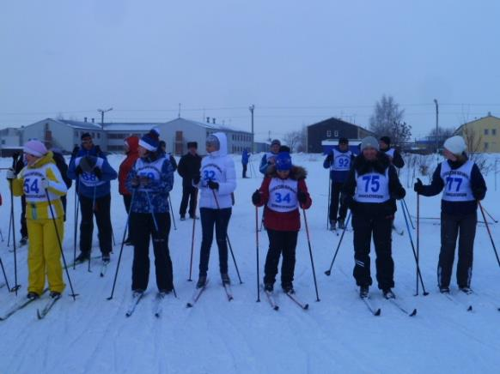
Конкурс профессионального мастерства «Воспитатель здорового образа жизни»
«Соревнования»
«Час здоровья для воспитателей»:
прыжки на скакалке за 30 сек.;
поднимание туловища за 1 мин;
Эстафета 4*100 м.
Лыжные гонки «Быстрая лыжня». Дистанция 1,5 км.
Малые олимпийские игры включают следующие дисциплины:
бег на короткие дистанции: 100м ;
прыжок в длину с места ;
метание гранаты: 500 гр. ;
поднимание туловища за 1 мин. ;
эстафета: 4*100 м .
11

Slide 12
Конкурс профессионального мастерства «Воспитатель здорового образа жизни»
Соревнования
Методическая разработка по формированию здорового образа жизни
Методическое портфолио
Открытое занятие
12

Slide 13
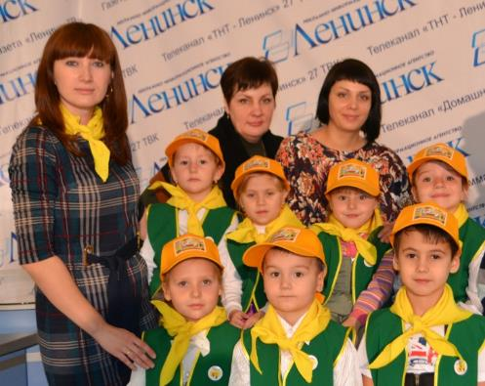
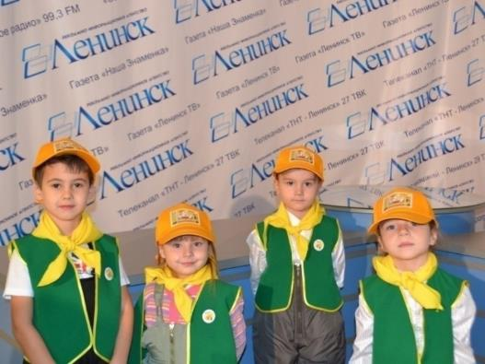
Инновационные направления работы детского сада
Городская инновационная площадка
«Детская журналистика как средство повышения познавательно-речевого развития воспитанников»
Дидактические игры:
Собери пословицу
Развитие логических умений и навыков
Профессии
Проблемные ситуации
Подбери рифму
Развитие грамматических умений и навыков
По мимике и пантомимике
Фонетико-фонематические умения и навыки
Развитие связной речи
13

Slide 14
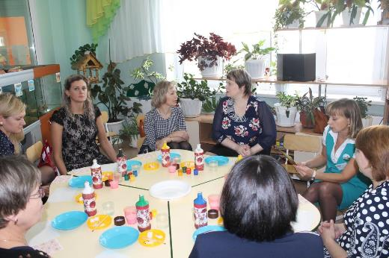
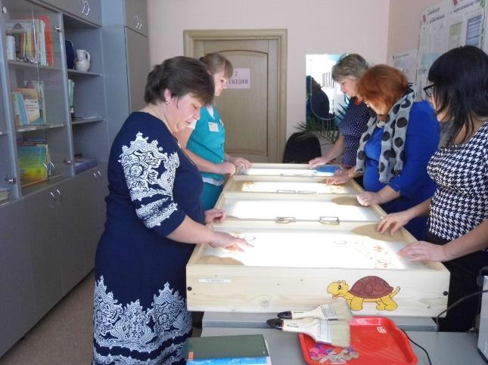
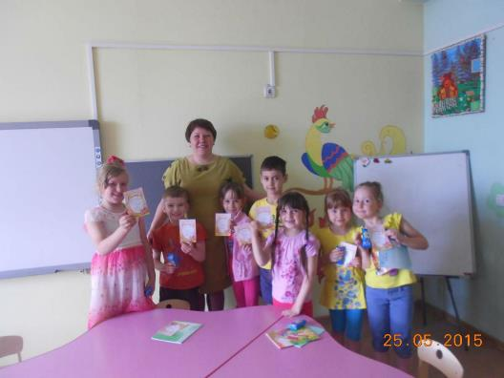
Инновационные направления работы детского сада
«Центр дополнительного образования на базе дошкольной организации»
разработка программ дополнительного образования;
организация работы кружков по программам дополнительного образования;
организация семинаров – практикумов, мастер-классов;
участие в научно-практических конференциях, публикации статей.
14

Slide 15
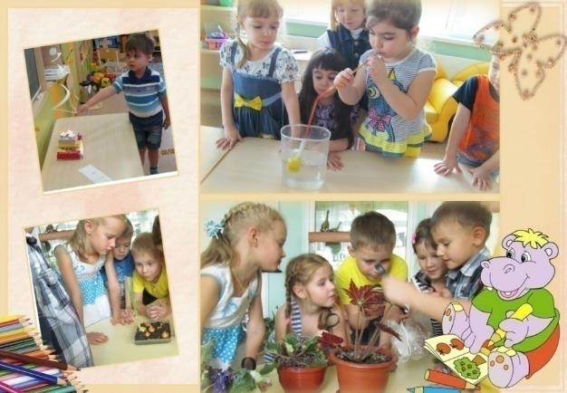

Программы дополнительного образования МАДОУ №2
«Любознайка»
«Чудеса в решете»
«Терем-теремок»
Клуб «Смышленый карапуз»
«Будущий первоклассник»
«По дороге в школу»
«Английский для малышей»
Студия мюзикла «Карусель»
Танцевальная студия «Звездочки»
«Степ - аэробика для детей»
«Степ – аэробика для взрослых»
«Студия творчества и дизайна»
«Волшебные картинки»
«Моделирование и конструирование»
«Будь здоров»
«Маленький исследователь»
15

Slide 16
Городской семинар
«Реализация программ дополнительного образования в дошкольных образовательных организациях»
Выступающий | Тема выступления
Иванова О.Г. заведующий | Нормативно-правовое обеспечение реализации дополнительных образовательных программ в дошкольных организациях
Музалькова Т.В. старший воспитатель | Организация образовательного процесса по программам дополнительного образования в ДОО
Киршина Я.А. инструктор по ФК | Реализация дополнительной программы «Степ-аэробика» для детей
Колеватых Л.А. Ткачева Н.В. воспитатели | Реализация дополнительной программы «Студия творчества и дизайна», «Чудеса в решете»
Беляева А.А. педагог-психолог | Реализация дополнительной программы Студия рисования песком «Волшебные картинки»
Миронова Л.Ю. воспитатель | Реализация дополнительной программы «Моделирование и конструирование»
Шибеко С.Г. воспитатель | Реализация дополнительной программы «Будущий первоклассник»
Ланьшина С.Ю. воспитатель | Реализация дополнительной программы «Маленький исследователь»
Миронова М.Н. музыкальный руководитель | Реализация дополнительной программы Студия мюзикла «Радуга»
16

Slide 17
Публикации статей педагогами МАДОУ №2
2014-2015 учебный год
Место размещения информации | Количество статей
Сайт социальных работников образования | 12
Образовательный проект maaam.ru | 4
Образовательный проект «Инфоурок» | 10
Дистанционный образовательный портал «Продленка» | 3
Публикация на официальном сайте КРИПКиПРО | 4
Публикация в сборниках по результатам работы конференций | 6
ИТОГО | 39
18

Slide 18
Участие педагогов в конкурсах
2014-2015 учебный год
Уровень конкурса | 1 место | 2 место | 3 место
Всероссийские конкурсы | 20 | 9 | 10
Областные конкурсы | 5 |  | 1
Городские конкурсы | 4 |  | 1
Лауреаты | 14
Призовые места воспитанников
2014-2015 учебный год
Уровень конкурса | 1 место | 2 место | 3 место
Всероссийские конкурсы | 78 | 10 | 18
Областные конкурсы | 1 | 2 | 1
Городские конкурсы | 12 | 4 | 4
19

Slide 19
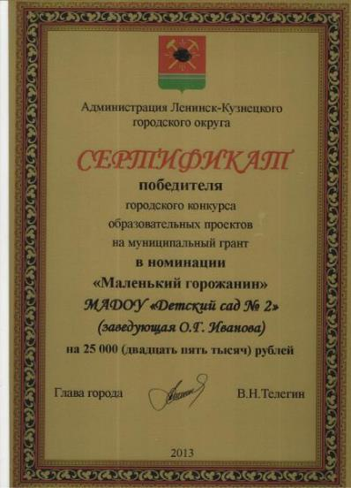


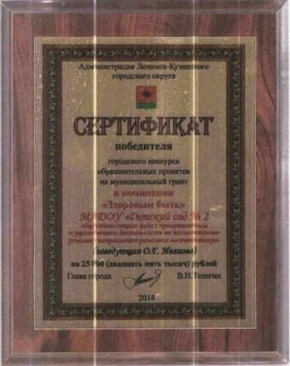


Slide 20
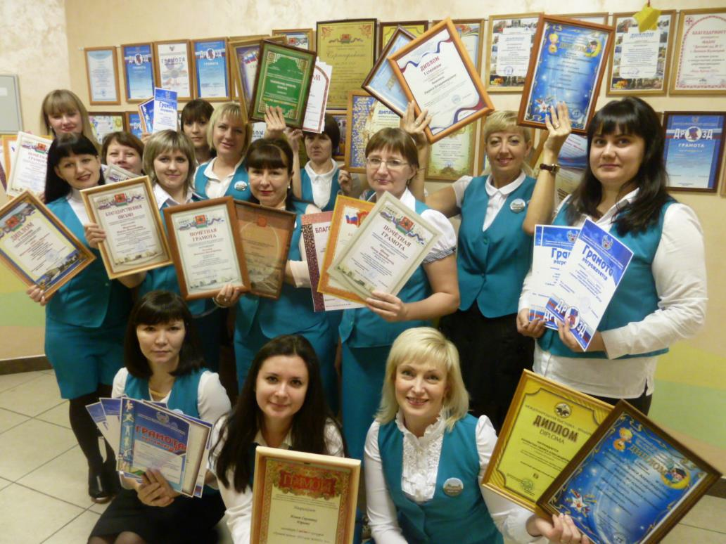
МАДОУ №2 г. Ленинск-Кузнецкий б/р Клюева, 6 телефон: 8 (38456) 2-81-25 эл. почта: madou.2@mail.ru сайт: мадоу2.рф

